Slide 1
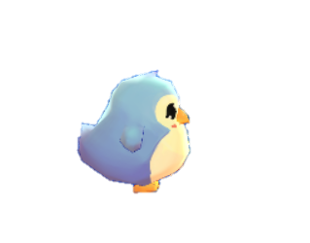
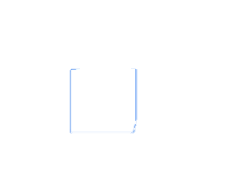

举箱子对应角色参数
主角:
身体半径:0.5f
身高:1.2f
盒子:
半径:0.3f
Radius 0.5
Height : 1.2
0.3f
0.6f
0f
www.domschool.cn

Slide 2
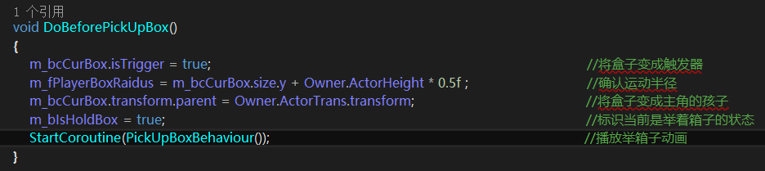
举箱子功能逻辑
判断是否发送举箱子指令
yes
当前是否托举 == false && 当前状态 < Hide && 当前有移动操作
yes
1 创建临时变量Pos,将主角的Y轴坐标设置为Major.y + 0.5f * MajorHeight.
调用Physics.BoxCast（pos, BoxSize * 0.5f, ActorDir, BoxMask）
如果击中，那么CurBox = hitInfo.collider.
否则，判定为没有击中盒子，无法完成托举
www.domschool.cn

Slide 3
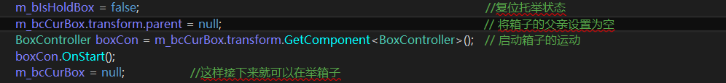
扔箱子功能逻辑
判断是否发送举箱子指令
yes
当前是否托举 == true&& 当前状态 < Hide && 当前托举着箱子
yes
www.domschool.cn

